Slide 1
TYÖPAJA: VAATTEIDEN GLOBAALIT TUOTANTOKETJUT & KESTÄVÄ KULUTTAMINEN

Slide 2
Tässä työpajassa
Vaatteiden globaalit tuotantoketjut
Vaatetuotannon keskeisimmät ongelmat
Tehtävä: Vaatebrändien vastuullisuuden tarkastelu
Yritysvastuu & kestävä kuluttaminen

Slide 3
Vaatetuotannon keskeisimmät
ongelmat?

Slide 4
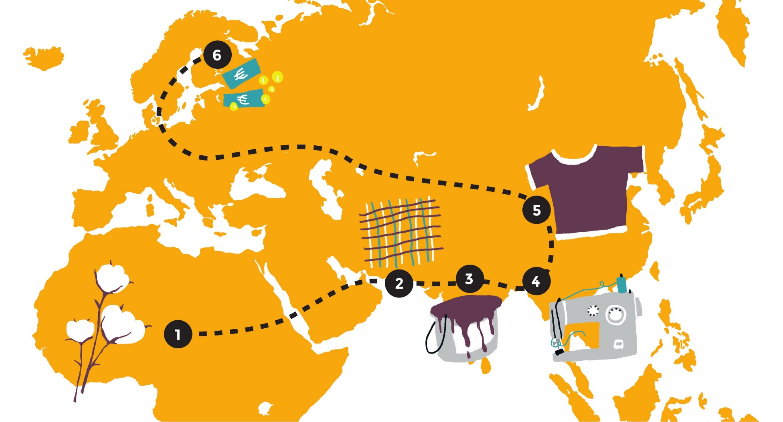
Missä meidän vaatteet on tehty?
Esimerkki yksinkertaistetusta tuotantoketjusta:
1. Puuvilla, Benin
2. Kehräys ja kudonta,
Pakistan
3. Värjäys, Intia
4. Ompelu, Bangladesh 5. Viimeistely, Made in
-lappu ja pakkaus, Kiina
6. Kuljetus ja myynti,
EU ja Suomi

Slide 5
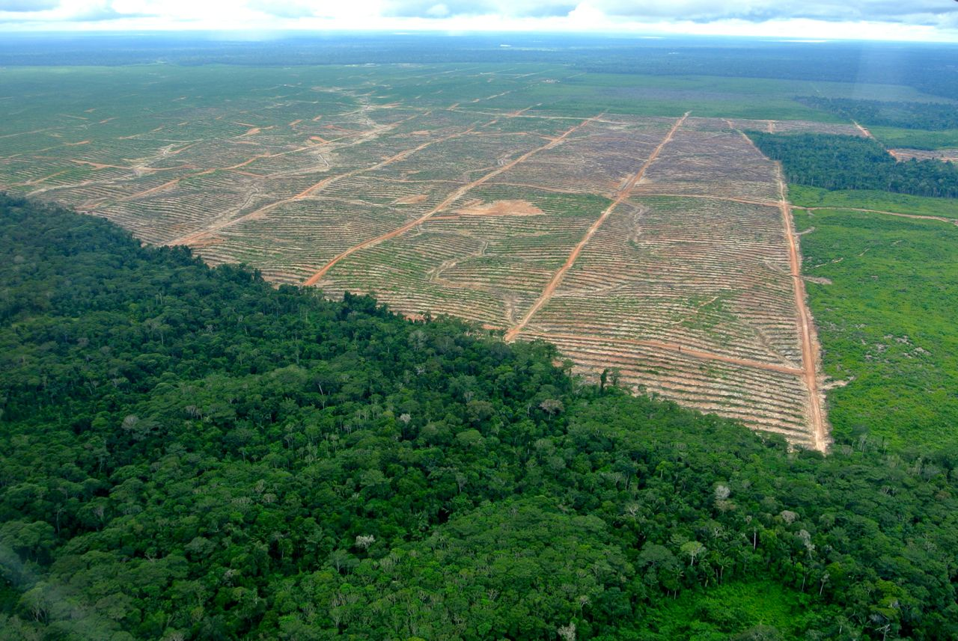
Ympäristö
Veden ja kemikaalien käyttö
Jätevesipäästöt

Slide 6
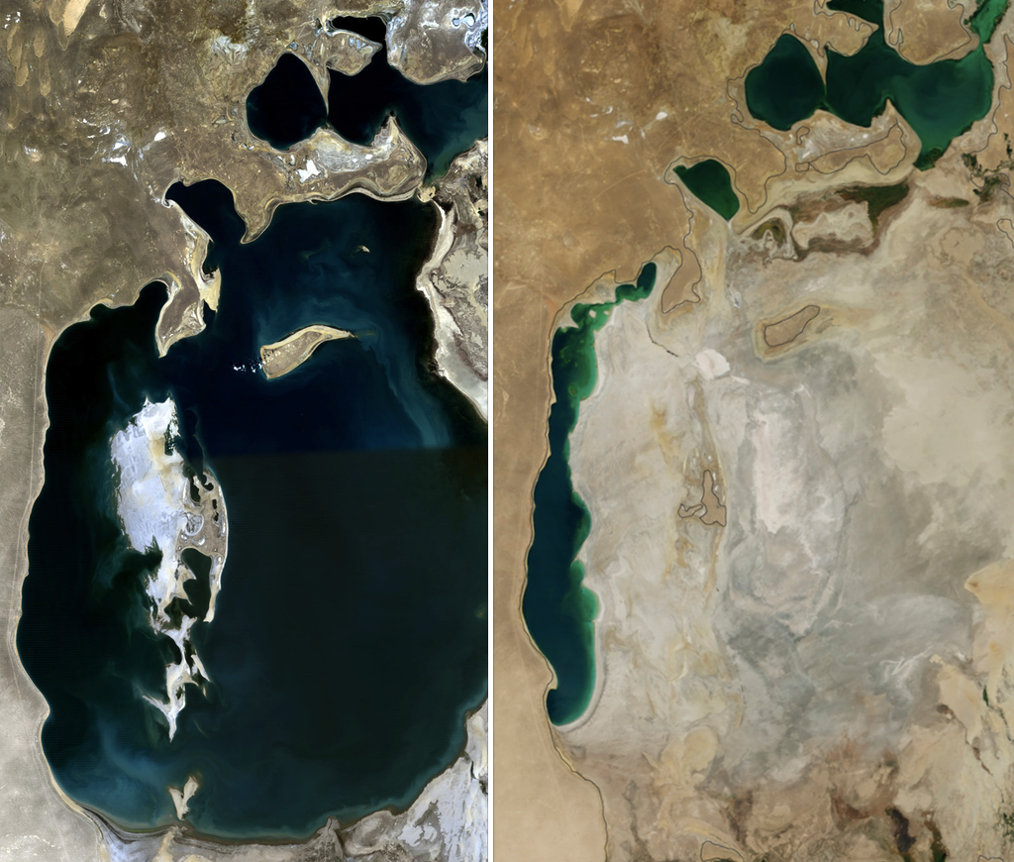
Ympäristö
Ympäristökatastrofi: Araljärven pääallas 1970-2014

Slide 7
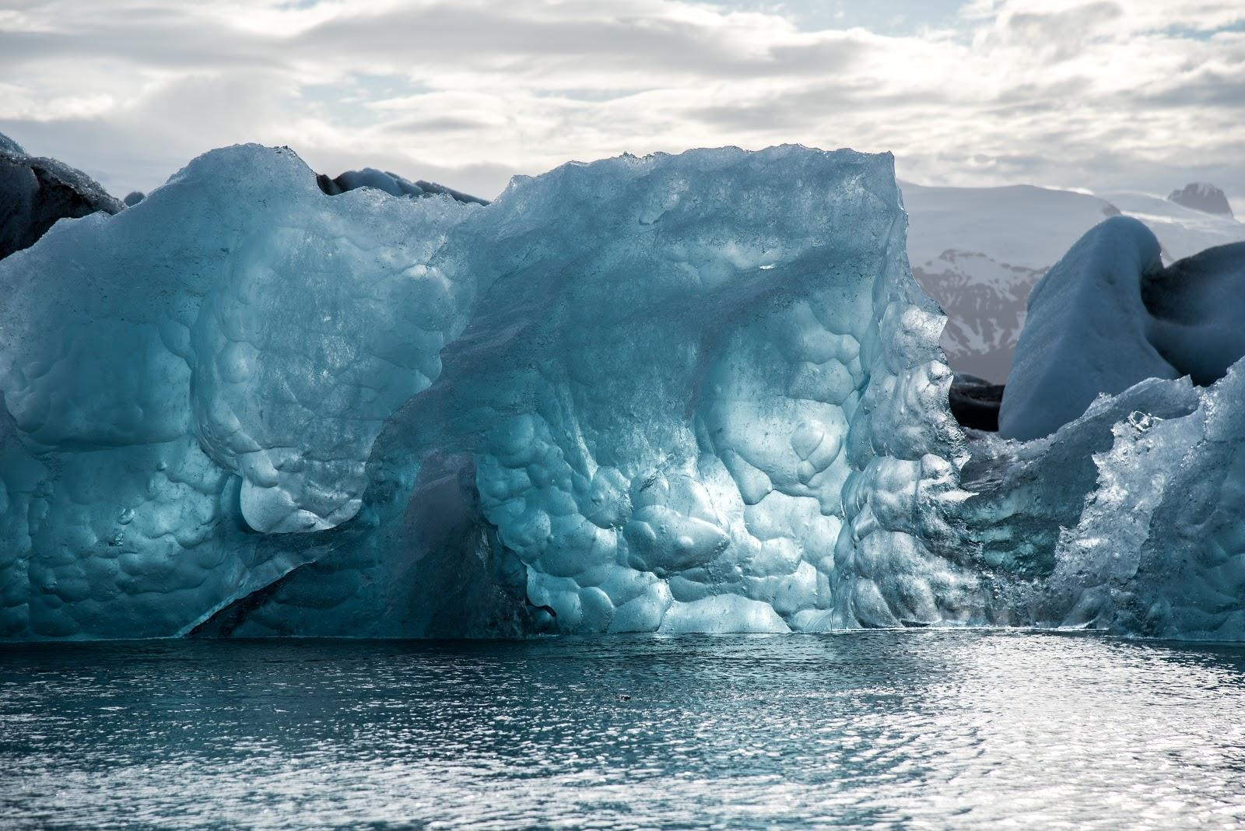
Ilmasto
Vaate- ja tekstiiliteollisuudella valtavat päästöt
Noin 2/3 vaatteen ilmastovaikutuksista tulee raaka-aineen tuotannosta
Vaatteen käyttökerrat x 2 -> 50 % pienempi hiilijalanjälki

Slide 8
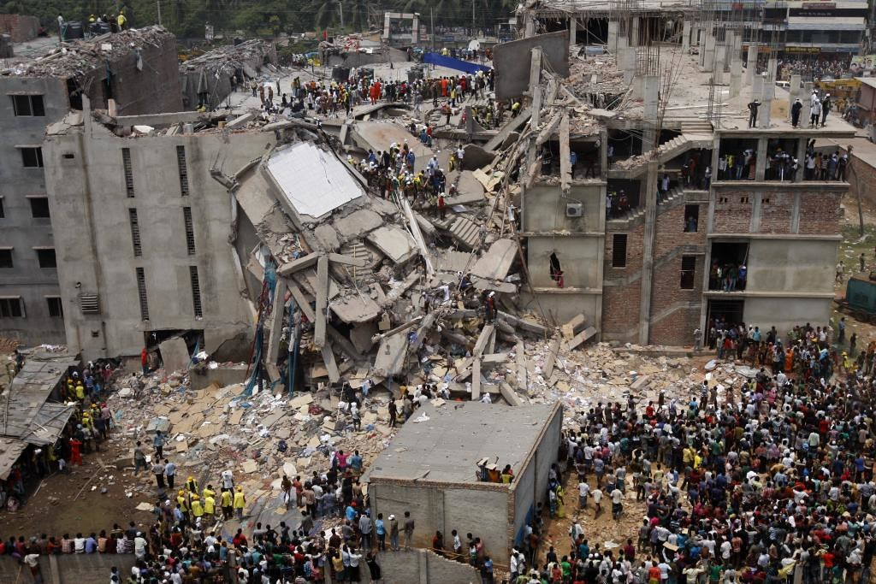
Ihmisoikeudet
Rana Plazan tehdasonnettomuus 2013
Esim. työ- ja ihmisoikeudet, työturvallisuus, järjestäytymisoikeus, lapsi- ja pakkotyö, elämiseen riittämätön palkka

Slide 9
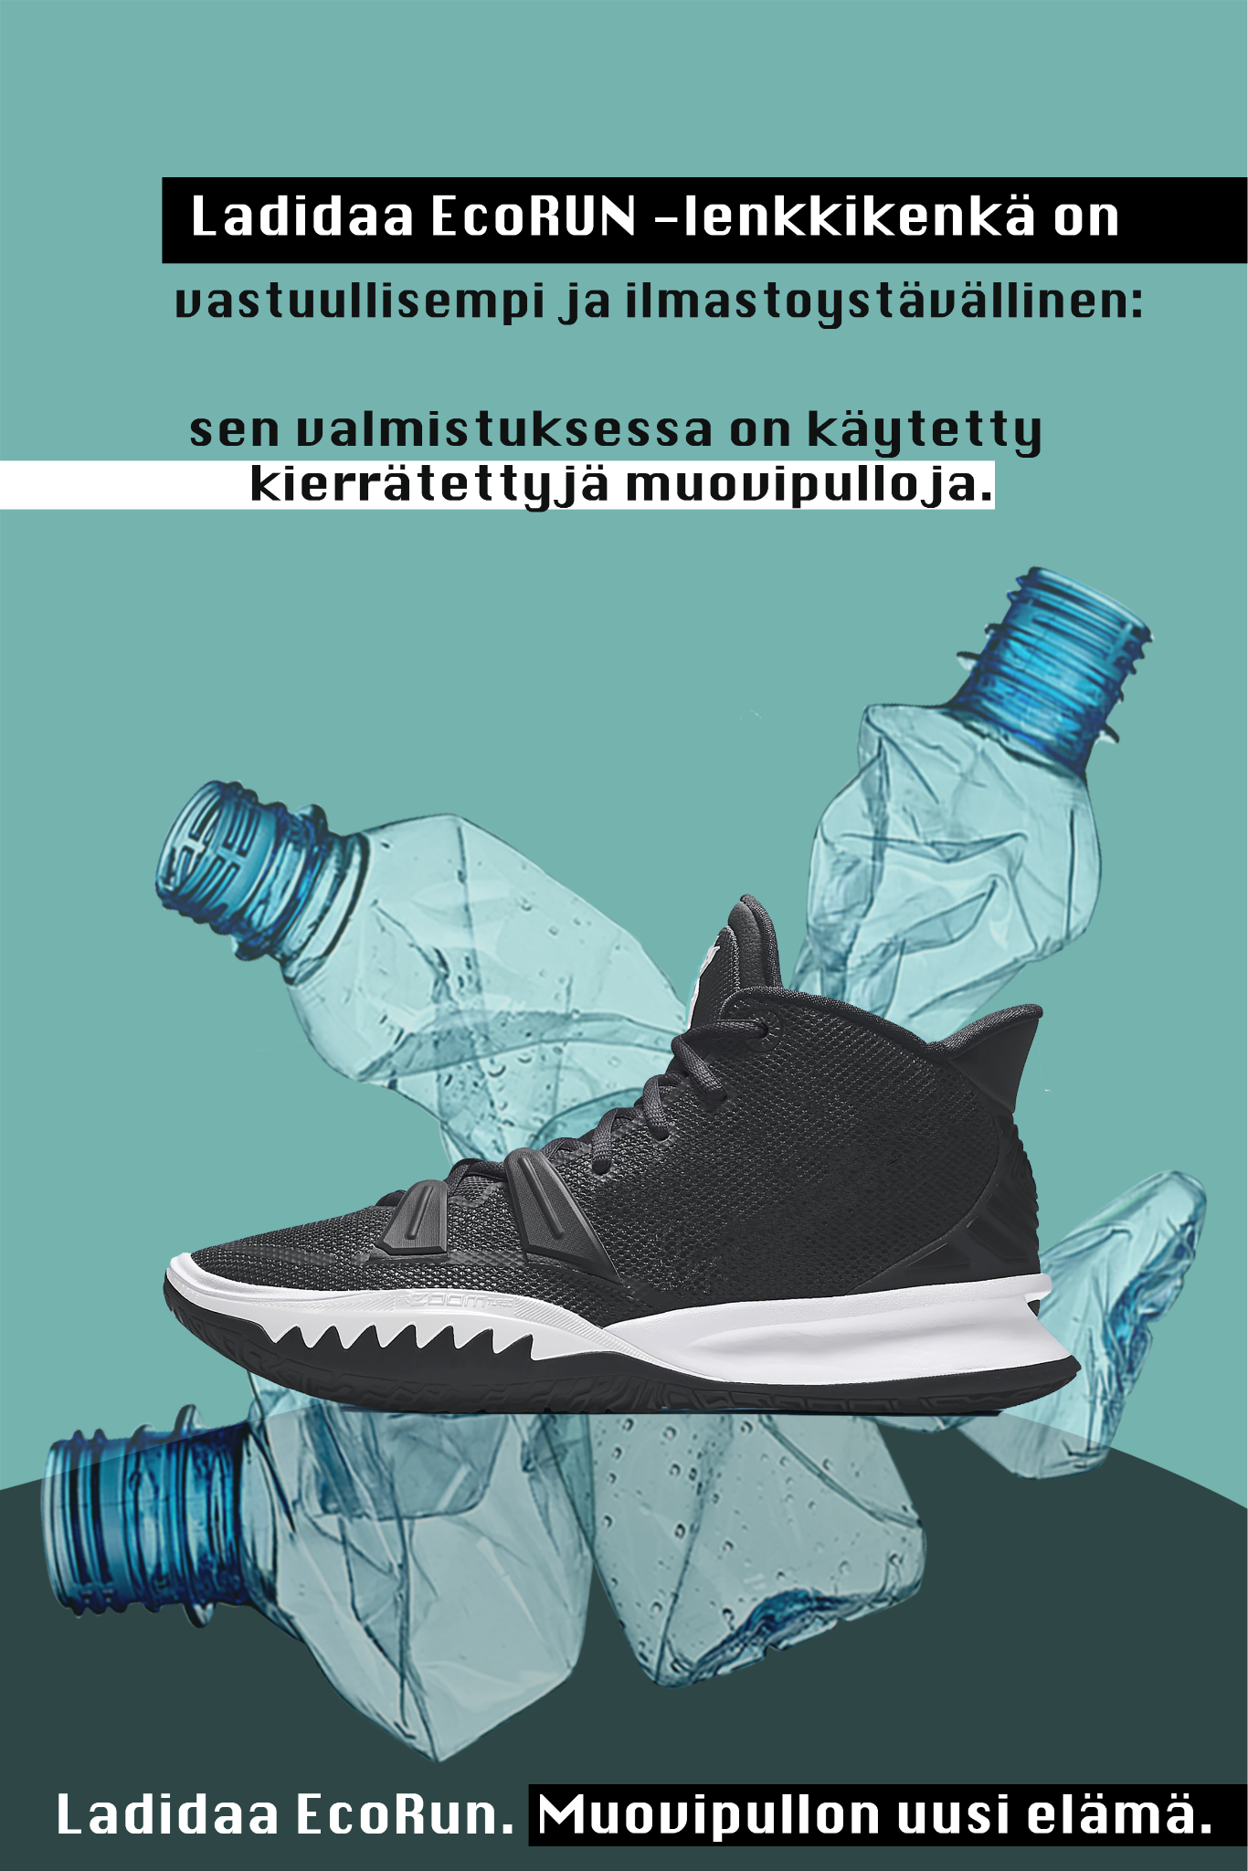
Miten vertailla
yritysten vastuullisuutta?

Slide 10
Esimerkki: ilmasto
Onko yritys laskenut omien päästöjensä (scope 1 ja 2) lisäksi arvoketjun päästöt (scope 3)? Julkaiseeko yritys täsmälliset laskelmat?
“Olemme hiilineutraaleja”.

Slide 11
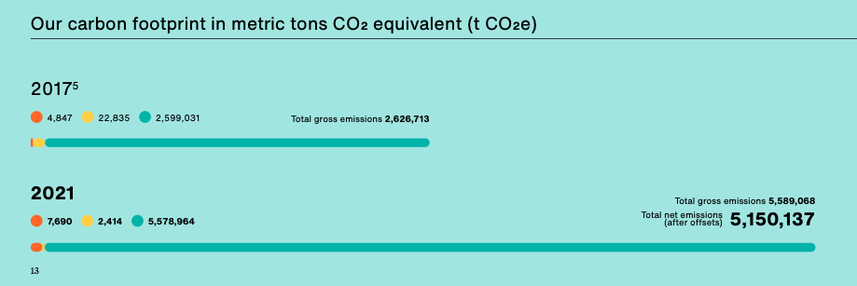
Esimerkki: ilmasto
Lähde: Zalando Sustainability Progress Report 2021

Slide 12
Esimerkki: ympäristö
Käyttääkö brändi vastuullisia materiaaleja? Jos käyttää, mitä?
Kuinka suuren prosenttiosuuden nämä materiaalit kattavat koko tuotannosta?
“Pyrimme käyttämään mahdollisimman paljon ekologisia materiaaleja.”

Slide 13
Esimerkki: ympäristö
Vaateränkkäys 2021 -vertailussa pisteitä sai seuraavista raaka-aineista:
- luomuhamppu
- luomupellava
- luomupuuvilla
- Tencel (lyocell)
- Reilun kaupan puuvilla
- kierrätysraaka-aine (esim. kierrätetty
puuvilla tai kierrätetty polyesteri)

Slide 14
Esimerkki: ihmisoikeudet
Julkaiseeko brändi tehdaslistansa tai muuta täsmällistä tietoa tuotteidensa alkuperästä?
Onko brändi sitoutunut maksamaan elämiseen riittäviä palkkoja?
“Teetämme suuren osan vaatteistamme Euroopassa.”

Slide 15
Esimerkki: ihmisoikeudet
Lähde: Aarre / https://aarrelabel.com/vastuullisuus/

Slide 16
Tehtävä: Vaatebrändin miniränkkäys
Onko yritys laskenut omien päästöjensä (scope 1 ja 2) lisäksi arvoketjun päästöt (scope 3)? Julkaiseeko yritys täsmälliset laskelmat?
Käyttääkö brändi ympäristöystävällisiä materiaaleja? Jos käyttää, mitä? Kuinka suuren prosenttiosuuden nämä materiaalit kattavat koko tuotannosta?
Julkaiseeko brändi tehdaslistansa tai muuta täsmällistä tietoa tuotteiden alkuperästä?
Onko brändi sitoutunut maksamaan elämiseen riittäviä palkkoja?

Slide 17
Tehtävä: Vaatebrändin miniränkkäys
Mistä / miten etsiä?
Brändin tai yrityksen verkkosivut -> osio: Vastuullisuus / Sustainability (ylävalikossa tai aivan sivujen alaosassa)
Googlaamalla brändin nimi +
sustainability / vastuullisuus
sustainability report / vastuullisuusraportti
emissions scope 1 / päästöt scope 1
carbon footprint / hiilijalanjälki
supplier list (tehdaslista)
materials / raw materials / materiaalit / raaka-aineet
Living wage / elämiseen riittävät palkat

Slide 18
Tehtävä: Vaatebrändin miniränkkäys
Valitkaa vaatebrändi, josta haluat selvittää kysymykset 1-4.
Etsikää vastaukset neljään kysymykseen brändin nettisivuilta.
Kirjatkaa vastaukset ylös.
Huom:
Myös se on vastaus, ettei tietoa löytynyt.

Slide 19
Kenen vastuulla muutos?
YKSILÖ
YRITYKSET
SÄÄNTELY

Slide 20
Yritysvastuu
Vastuullinen yritys ymmärtää, mikä sen vaikutus on
ILMASTO YMPÄRISTÖ
IHMISOIKEUDET
..ja arvioi, valvoo & korjaa mahdollisia negatiivisia vaikutuksia arvoketjussaan
sekä viestii niistä avoimesti

Slide 21
Miten voin
vaikuttaa?
Omistamiesi tavaroiden käyttäminen
Uuden ostaminen
Tavaroiden korjaaminen ja huoltaminen
Kierrätetyn ostaminen
Aktiivinen kansalaisuus

Slide 22
Aktiivinen kansalaisuus
Vaadi yrityksiä lisäämään läpinäkyvyyttä ja kertomaan tarkasti tuotanto-oloista
Ole muuttamassa vallitsevia normeja kertomalla omista vastuullisuusteoista ystäväpiirille, työpaikalla tai somessa
Osallistu paikallisten yhteisöjen, kansanliikkeiden tai järjestöjen toimintaan.
Ilmaise tukesi yritysvastuulainsäädännölle
ja vaadi päättäjiltä tiukkoja vastuullisuustekoja
Tue yritysten vastuullisuutta puolueettomasti arvioivia kansalaisjärjestöjä
Allekirjoita & jaa vetoomuksia ja kansalaisaloitteita.

Slide 23
yes we can
@eetti_ry
facebook.com/eetti
www.eetti.fi

